Slide 1
EVALUACION PROCESUAL HITO 3
ESTRUCTURA DE DATOS
ESTUDIANTE: NILBER MAYTA CUNO

Slide 2
PARTE TEORICA
Manejo de conceptos

Slide 3
1. ¿A que se refiere cuando se habla de ESTRUCTURA DE DATOS?
La estructura de datos es un modo de representar informacion, que cuenta con un comportamiento interno que se rigue por determinadas reglas.
Estas permiten almacenra datos de manera que puedadn ser utilizados de manera eficiente.

Slide 4
2. ¿Cuáles son los TIPOS DE ESTRUCTURA QUE EXISTE?
Existen diversas estructuras de datos como ser los arrays, las listas, las pilas, arboles, grafos entre otros.

Slide 5
3. ¿Apoyándose en el link adjunto, explique, por qué son útiles las estructuras de datos?.
Las estructuras de datos son buenas para procesos de optimizacion hacienda que los datos se procesen de una manera mas eficiente, ademas de tener un respaldo de una accion anterior.

Slide 6
4. ¿Qué es una PILA?
Una pila es una estructura de datos lineal, que permite el acceso solo de los elementos recien agregados, es decir el ultimo item que agregamos es el primero que eliminamos.

Slide 7
5. ¿Qué es STACK en JAVA, una STACK será lo mismo que una PILA?
Un stack es simplemente una pila, es simplemente como se dice le dice a una pila en ingles, esta nos permite almcenar item y luego recuperarlos en un orden inverso.

Slide 8
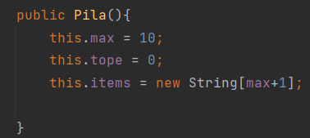
6. ¿Qué es TOPE en una PILA?
El TOPE en una pila es nos represeta el numero de items que tengamos en ese momento en la pila.
7. ¿Qué es MAX en una PILA?
Mientras que el MAX representa el numero maximo de items que pude tener una pila.

Slide 9
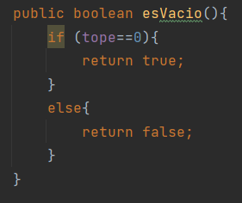
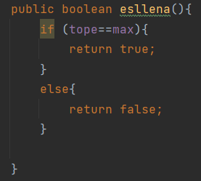
8. ¿A que se refiere los métodos esVacia() y esLLena() en una PILA?
El metodo esVacia() nos manda un valor de tipo booleano que nos indica si existe algun item almacenado en la pila. esLLena() por otro lado nos dice si ya alcanzamos el limite de nuestra pila.

Slide 10

9. ¿Qué son los métodos estáticos en JAVA?
Los metodos estaticos (static) son aquellos que desarrollamos en nuestra clase main y nos permite invocarla sin crear previamente ningun objeto.

Slide 11
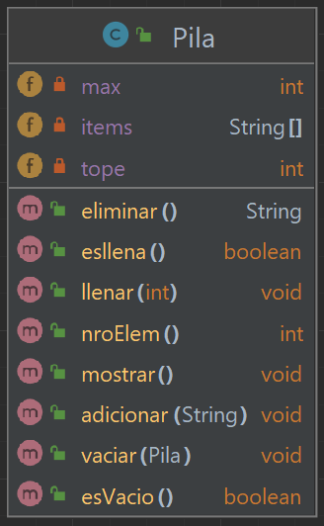
10.¿A través de un gráfico, muestre los métodos mínimos que debería de tener una PILA?
Los metodos necesarios para crear un pila son:

Slide 12
PARTE PRACTICA

Slide 13
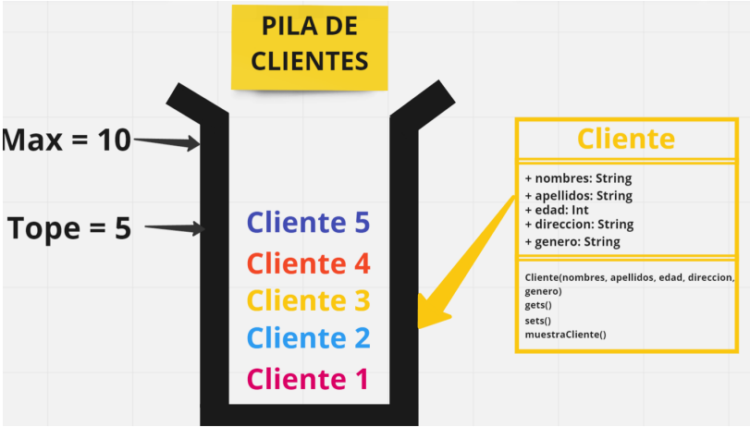
11. Crear las clases necesarias para la PILA DE CLIENTES.

Slide 14
○ Crear la clase Cliente .
○ Crear la clase PilaCliente .
○ Crear la clase Main.
○ Crear un paquete de nombre PilaDeClientes (todas las clases deberán de estar dentro de este paquete)
○ Adjuntar los siguientes.
■ La clase MAIN con la creación de 5 clientes y agregados a la PILA.
■ Una imagen de la salida de la consola en donde se muestran todos los ítems de la pila.

Slide 15
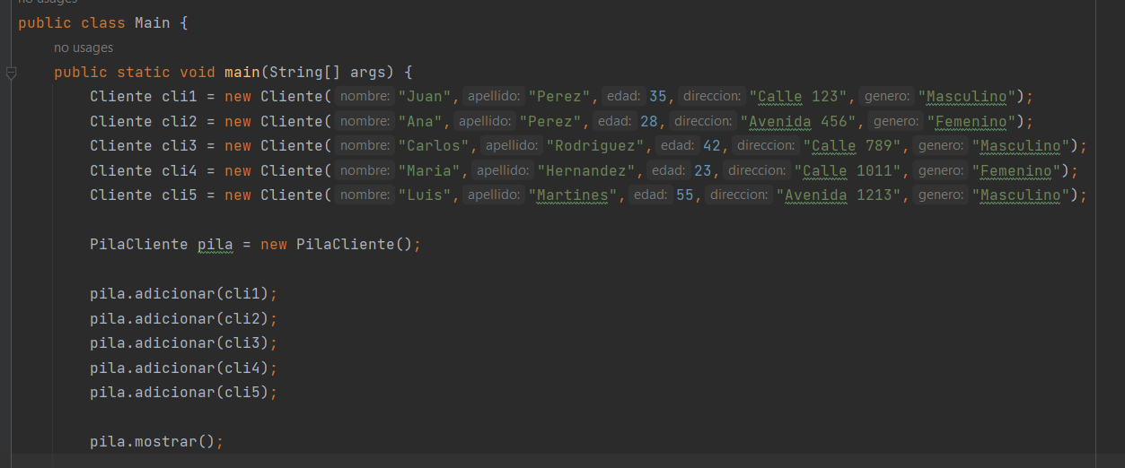

Slide 16
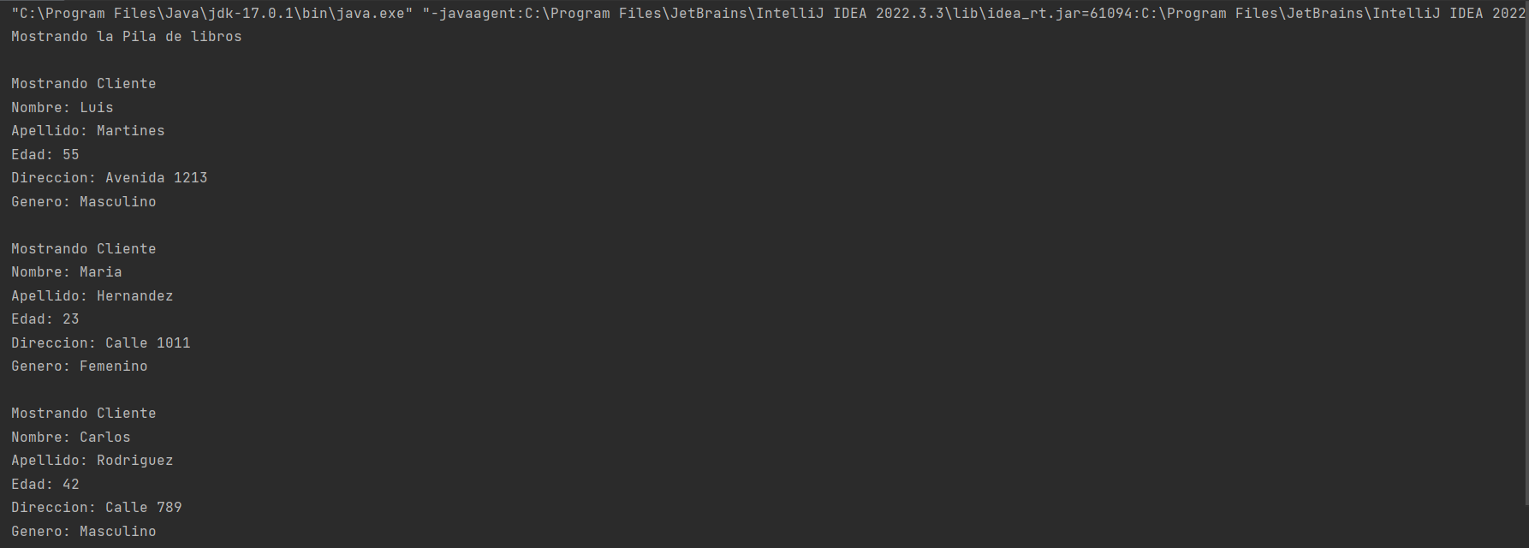
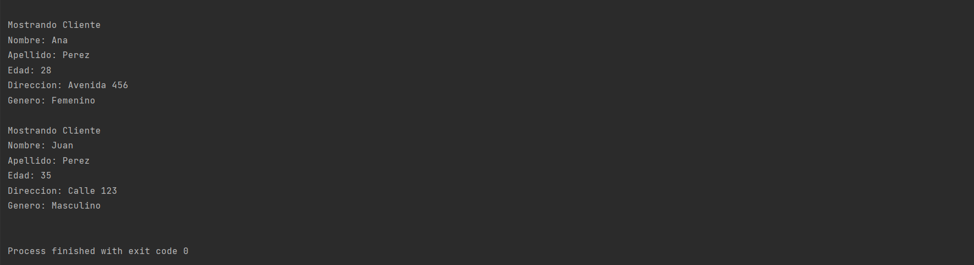

Slide 17
12.Determinar cuántos CLIENTES son mayores de 20 años.
○ El método deberá llamarse mayoresCiertaEdad(Pila, edadMayor)
○ El método debe ser creado en la clase MAIN como un método estático.
○ El método recibe 2 parámetros
■ La Pila de Clientes
■ El valor de la edad.
○ Adjuntar los siguientes
■ El código del método que resuelve el problema.
■ Una imagen de la salida de la consola.

Slide 18
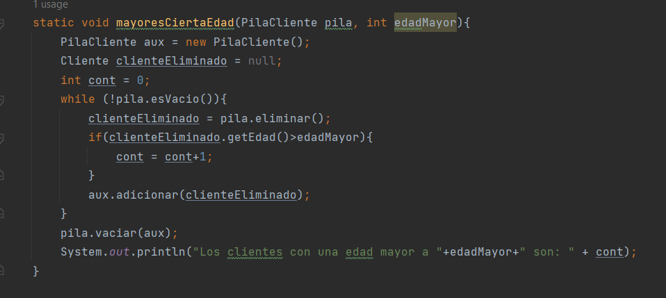


Slide 19
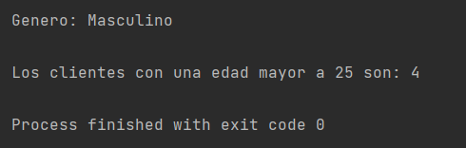

Slide 20
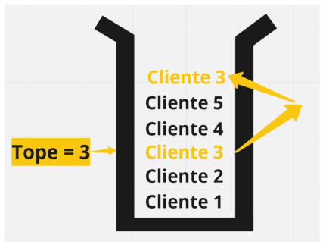
13.Mover el k-ésimo elemento al final de la pila

Slide 21
○ El método deberá llamarse kEsimoPosicion(Pila, valorTope)
○ El método debe ser creado en la clase MAIN como un método estático.
○ El método recibe 2 parámetros
■ La Pila de Clientes
■ El valor(int) de la posición que moverá al final de la pila.
○ Adjuntar los siguientes
■ El código del método que resuelve el problema.
■ Una imagen de la salida de la consola.

Slide 22
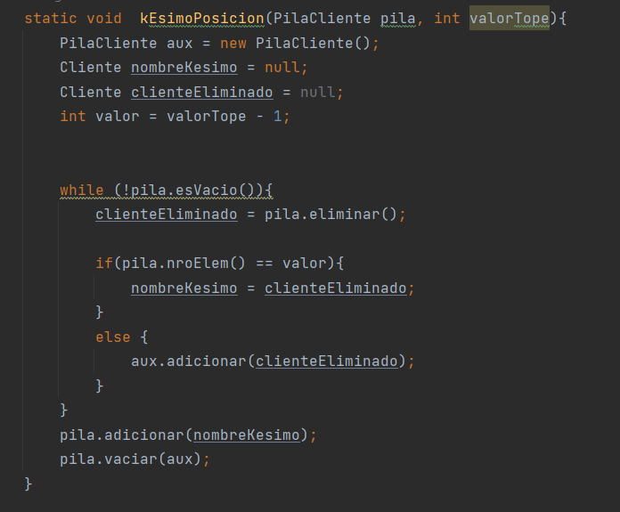
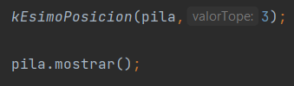

Slide 23

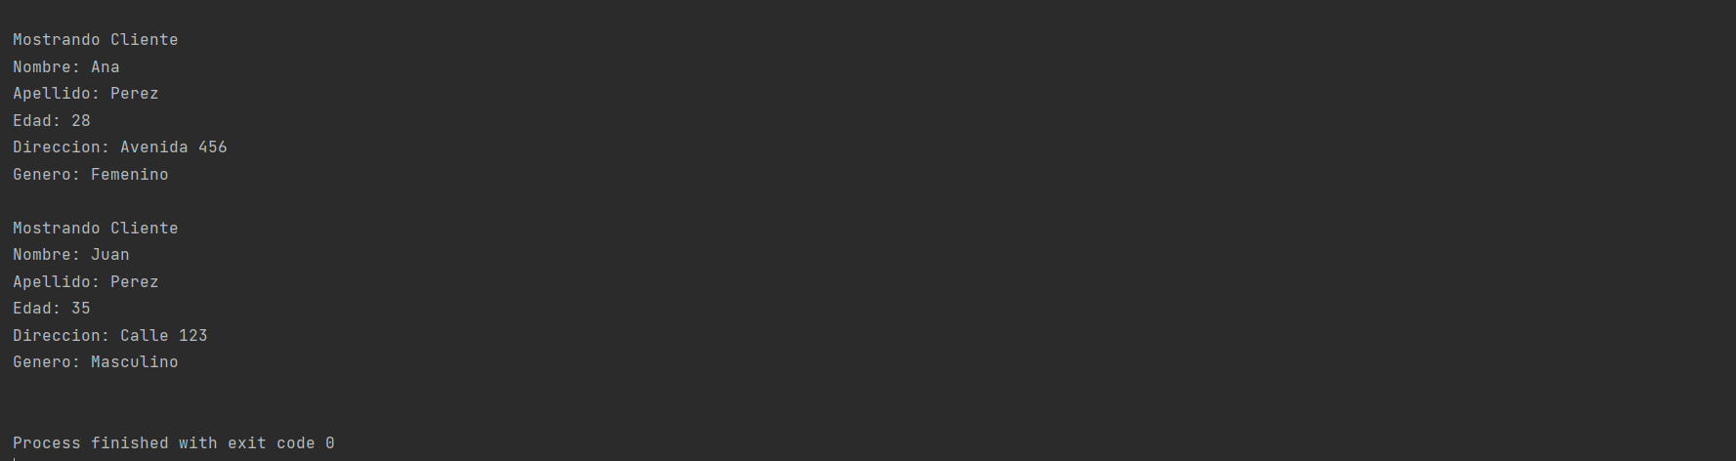

Slide 24
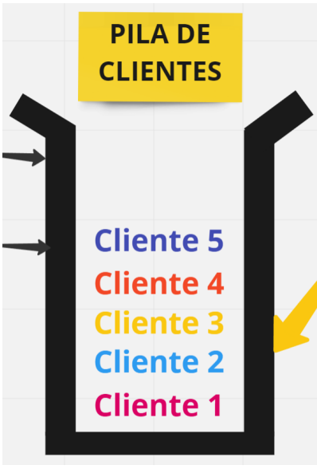
14.Cambiar la dirección de algunos CLIENTES de la PILA.
○ El método deberá llamarse asignaDireccion(Pila, nuevaDireccion)
○ El método debe ser creado en la clase MAIN como un método estático.
○ El método recibe 2 parámetros
■ La Pila de Clientes
■ El valor(String) de la nueva dirección.
○ Cambiar la dirección del cliente siempre y cuando el género sea FEMENINO.
○ Adjuntar los siguientes
■ El código del método que resuelve el problema.
■ Una imagen de la salida de la consola.

Slide 25
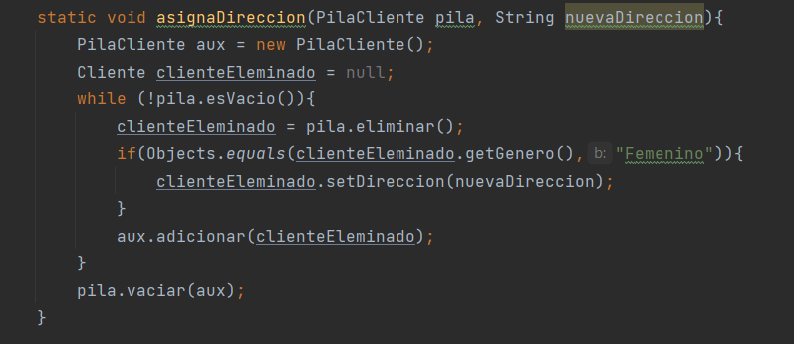
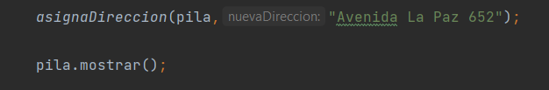

Slide 26
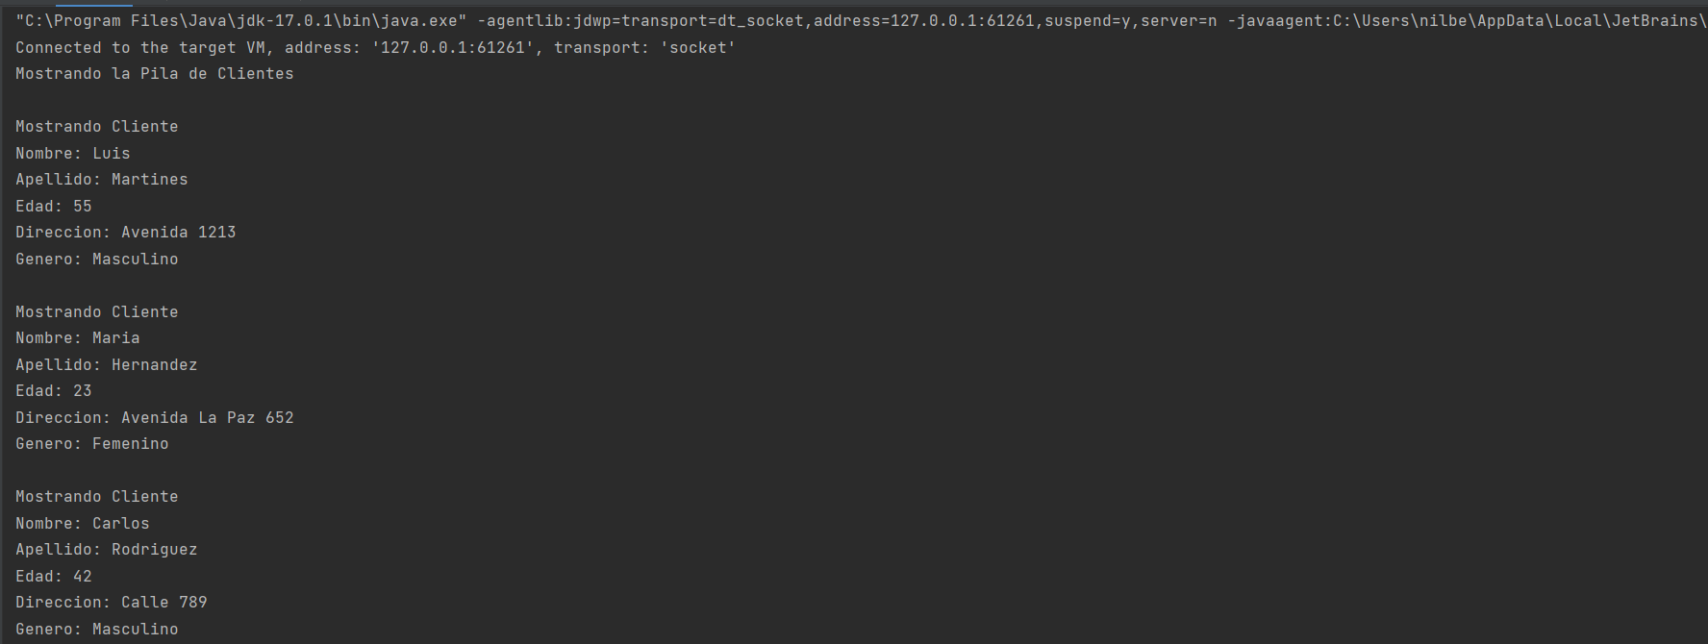
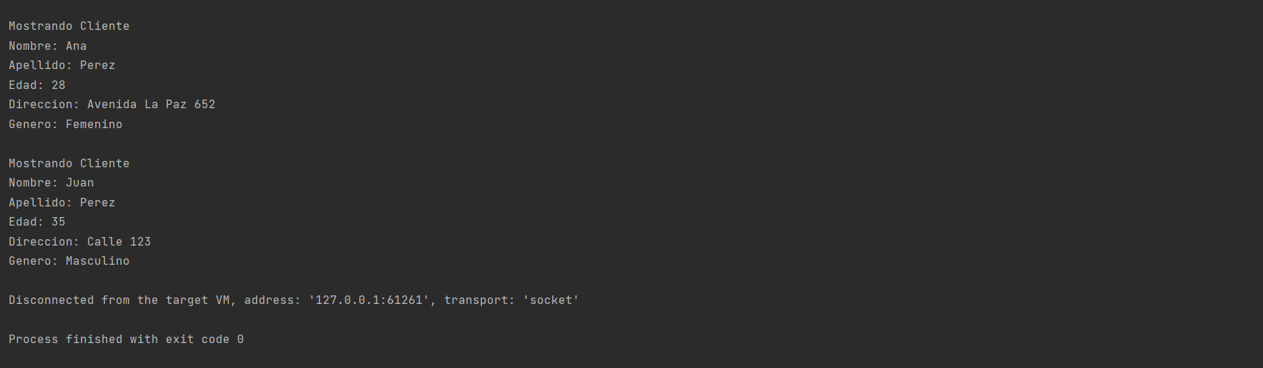

Slide 27
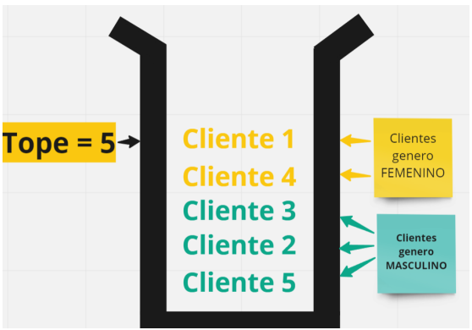
15.Mover ÍTEMS de la PILA.

Slide 28
○ El método deberá llamarse reordenaPila(Pila)
○ El método debe ser creado en la clase MAIN como un método estático.
○ El método recibe 1 parámetro
■ La Pila de Clientes
○ Mover a la base todos los clientes del género masculino y los del género femenino moverlos al final.
○ Adjuntar los siguientes
■ El código del método que resuelve el problema.
■ Una imagen de la salida de la consola.

Slide 29
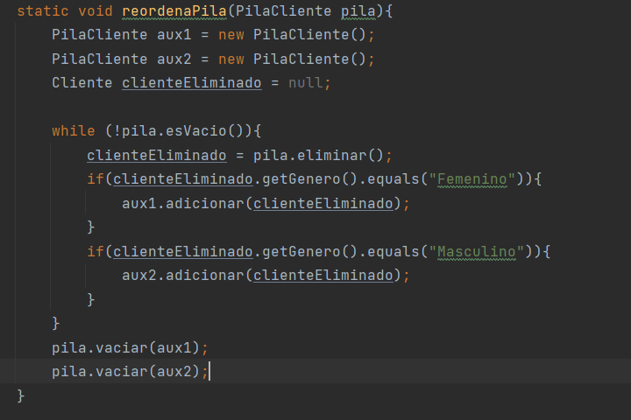
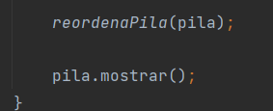

Slide 30
